Slide 1
多平台应用开发
2020.03.06

Slide 2
窗口应用程序设计
/跨平台应用程序设计
GUI Application Programming
for Windows & Linux
/ Cross-platform GUI Application Programming

Slide 3

Windows & Linux

Slide 4
课程内容
介绍采用WIN API和C/C++语言开发Windows应用(被称为SDK)、wxPython开发Windows和Linux跨平台应用的方法。
主要内容包括：应用程序的基本编程模型；编程环境；资源的使用；输入；输出；常用控件的使用；动态链接库编程；wxPython开发跨平台应用程序等。

Slide 5
API
API – Application Programming Interface
操作系统提供的一组基本函数
SDK – Software Developer's Kit
最基本的程序开发方法
开发方法适用于 Windows 系列操作系统

Slide 6
API
API
Windows
GUI

Slide 7
wxPython
Python…
wxWidgets
API
Windows/*nix

Slide 8
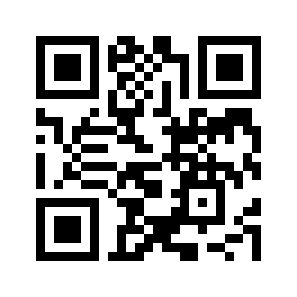
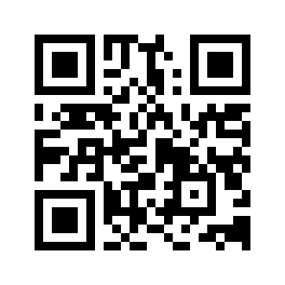
wxPython
wxWidgets: https://www.wxwidgets.org
wxython: https://www.wxpython.org

Slide 9
Windows应用程序
在Windows操作系统中运行的程序，也称desktop应用
如： Word、NotePad、TaskManager

Slide 10
Linux应用程序
在Linux操作系统中运行的程序

Slide 11
上课时间
18级专业任意选修课程
上课时间：周五 8:00 – 9:30
上机时间：周五 10:00 – 11:30

Slide 12
教 材
Programming Windows, Charles Petzold, Microsoft Press
英/中电子版
- Programming Windows.chm - Windows程序设计.chm
wxpython in action ISBN 1-932394-62-1

Slide 13
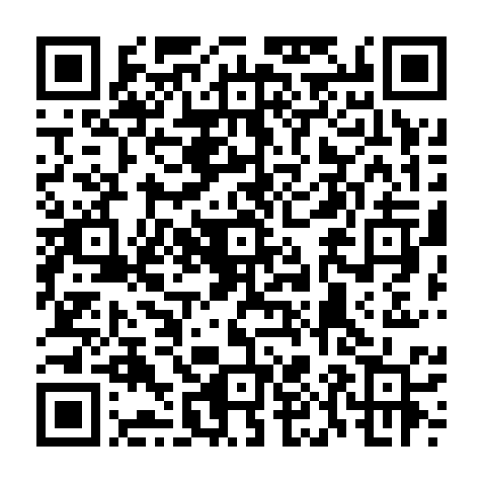
参考MOOC
TsinghuaX: VC++面向对象与可视化程序设计
http://www.xuetangx.com/courses/course-v1:TsinghuaX+00740113X_2015_T2+2015_T2/courseware/58033edc87d947938b2ad7047abaacc1/

Slide 14
先修课程
C/C++程序设计
Python程序设计

Slide 15
考核
学分： 3 专业任意选修课
教学形式：2学时上课 + 2学时上机作业
考核： 期末考试(60%)
平时成绩(40%)
- 上机作业
- 课堂情况(包括NanoQuiz)
- quiz
- 上机考试

Slide 16
课程网站
大夏学堂：
elearning.ecnu.edu.cn

Slide 17
第1章. 引论
Windows应用程序 vs 控制台程序
Windows 编程模型
动态链接库
Windows 应用程序开发步骤
软件开发工具
编程注意点

Slide 18
1.1 Windows应用程序 vs 控制台程序
与编程有关的差异：
1. 显示界面
Windows为应用程序提供带有窗口、菜单、对话框等特征的图形用户界面，多个应用程序用“窗口”共享显示屏；
控制台程序利用stdout为程序准备系统显示。

Slide 19
与编程有关的差异
2. 输入
Windows系统接收来自键盘、鼠标、定时器等的输入，并分配给相应应用程序的“消息队列”，应用程序从消息队列中检索消息，并且消息包含丰富的内容（如WM_KEYDOWN、WM_KEYUP中包含虚拟键码、键盘扫描码及Shift、Control等控制键的状态等）；
控制台程序使用getchar, scanf, operator>> 等函数从键盘读入数据，它等待用户输入，然后返回字符码（通常只是字符在指定字符集中的编码）给程序。

Slide 20
与编程有关的差异
3. 输出
Windows采用与设备无关的图形输出界面（GDI）, 使应用程序能方便地进行图形和文字输出（例：用同一API函数在显示器和打印机中输出同一图形或文字）；
控制台程序使用putchar, printf, operator<< 等函数直接存取设备。

Slide 21
与编程有关的差异
4. 资源使用
Windows 多任务，各应用程序共享系统资源
（如CPU时间、内存、I/O设备等）；
控制台程序认为可以独占资源。
Windows程序通过句柄(handle)使用系统资源。

Slide 22
1.2 Windows 编程模型
Windows应用程序使用窗口、菜单、对话框、消息循环等部件与用户发生交互，应用程序需要对这些部件进行控制。
1. 窗口
窗口的特征包括： 标题栏、菜单栏、工具栏、系统按钮、客户区、滚动条、状态栏等。

Slide 23
窗口
应用程序创建一个窗口后，从技术上说对它具有独占权，但实际管理是由应用程序和Windows操作系统协作完成的。
Windows系统维护窗口的位置与显示，管理窗口的标准特征，并进行许多由程序初始化，并直接影响窗口行为的任务；应用程序维护有关窗口的客户区，对客户区的显示进行完全控制。
因此，每个窗口必须存在一个相应的“窗口过程/函数”（window procedure / window function），它接收必须作出适当反应的窗口管理消息，并对消息进行处理。

Slide 24
编程模型
2. 菜单
用户输入的方式之一。创建应用程序后，Windows系统为应用程序显示和管理菜单，并在用户选择菜单项时向窗口过程发送一个消息，该消息是应用程序执行命令的信号。
3. 对话框
是一个窗口，为用户显示更多的有关命令的信息，它包括若干控件（如编辑控件、按钮控件、列表框等）。

Slide 25
编程模型
4. 消息循环
应用程序通过消息队列接收输入，因此必须有一个消息循环，它从应用程序自己的消息队列中检索消息，并把消息发送给相应窗口的窗口过程。

Slide 26
一个例子：用户按一个键Z，在应用程序的窗口中显示该字符。
Windows系统
应用程序
Z
WinMain
系统队列
消息循环
应用队列
窗口过程
GetMessage
（调用API:
TextOut）
DispatchMessage
执行TextOut
在窗口中显示

Slide 27
Windows可同时为多个应用程序接收和分配输入消息。
用户输入
应用1
系统队列
消息循环
窗口过程1
窗口过程2
应用1队列
应用2
应用2队列
Windows系统

Slide 28
关于窗口的关闭：
用户关闭
窗口
窗口过程
产生WM_DESTROY
（调用API:
PostQuitMessage）
产生WM_QUIT
消息循环
Windows系统
应用程序
结束消息循环
并终止程序

Slide 29
一个Windows程序的组成：
* 一个WinMain函数（含消息循环及其它功能）
* 若干窗口过程
* 其它：
资源描述文件 ( .rc )
-- 描述菜单、对话框、加速键等资源
各种资源文件 ( .bmp, .ico, .cur …… )

Slide 30
1.3 动态链接库DLL
Dynamic Link Library 动态连接库 – 运行过程中寻找API函数的代码。
连接时只使用输入库(.lib)。
静态连接 – 连接阶段与函数库(.lib/.a)中的函数代码进行连接
三个基本DLL(包括几千个API函数)：[windows\system32]
user32.dll 提供窗口管理，包括整个Windows环境和
应用的窗口管理。
kernel32.dll 提供系统服务，如：多任务、内存管理和
其他资源管理等。
gdi32.dll 提供图形设备接口。
常见DLL库后缀： .DLL .DRV .EXE .FON .TTF等

Slide 31
DLL库的优点
减小应用代码量
方便资源共享
节省内存资源
方便应用程序功能的扩展(API代码更新)
可使用其他合适的程序设计语言
方便项目管理
方便软件的国际化(本地化) i18n
不同平台都能适应

Slide 32
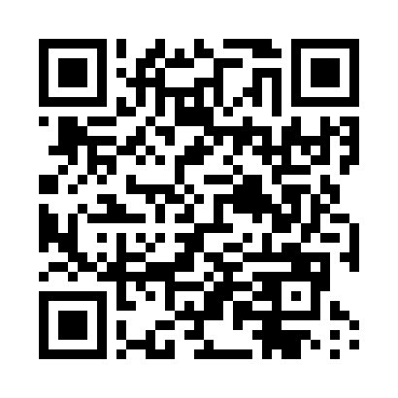
了解DLL库的细节
dumpbin /exports *.dll
或使用工具：
dllexp http://www.nirsoft.net/utils/dll_export_viewer.html

Slide 33
1.4 Windows应用程序开发步骤
使用CodeBlocks+GCC+VS资源建立工具
或者Microsoft VS/Visual C++
建立 Win32 GUI Project
或者 Win32 Application empty Project
建立资源及资源描述文件(.rc)
建立 .c / .cpp源程序文件
将资源描述文件和源程序文件加入到Project中
建立执行文件
调试和测试

Slide 34
建立执行文件的过程
.rc ➔ .res ( RC – resource compile )
.cpp ➔ .o (obj) ( CPP compile)
.o(obj) + .a(lib) ➔ .exe ( LINK )
. exe + .res ➔
Windows Application.exe

Slide 35
1.5 软件开发工具
资源编辑工具
源程序编辑工具
编译工具
***调试工具***
代码优化工具

Slide 36
1.6 编程注意点
不要独占CPU资源
不要直接存取内存或设备等资源
Windows能调用的函数的连接方法应使用WINAPI（WinMain等）、 CALLBACK(窗口过程)等
必须有一个主函数WinMain( )
使用API函数时，一般应检查其返回值(表示执行是否成功)
编程时，要注意移植性问题
标识符的命名常用匈牙利记法(Hungarian Notation)
使用msdn查阅API的用法

Slide 37
Hungarian Notation
Microsoft Charles Simonyi
标识符以一个或多个小写字母(表示其类型)
开头，后加大写开头、大小写混写的单词(表示
其意义)。
作用：便于阅读，容易查错

Slide 38
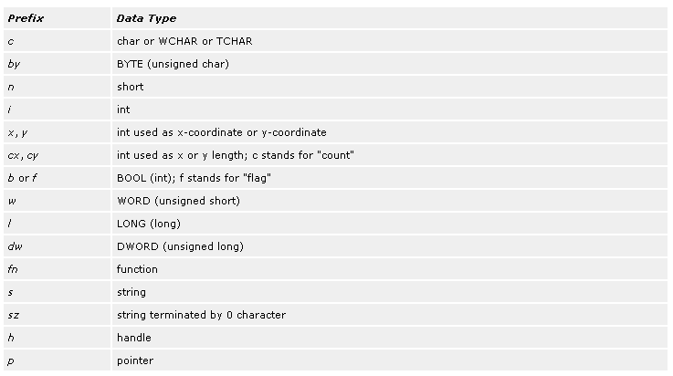

Slide 39
MSDN
Microsoft Developer’s Network
用于查询各个API的用法。
处于不断变化过程之中。
最新的版本在微软网站:
https://docs.microsoft.com/en-us/

Slide 40
第1章 结束

